Slide 1
Educadora de Párvulos: Verónica Rodríguez
Kínder y Pre kínder
Escuela Pedro Antonio Tejos
OA 3 Lenguaje verbal
MA
ME
MI
MO
MU

Slide 2
Hoy conoceremos las sílabas iniciales:
MA – ME – MI – MO – MU.
Encontrarás en cada lámina, diferentes objetos que comienzan con éstos sonidos.

Slide 4
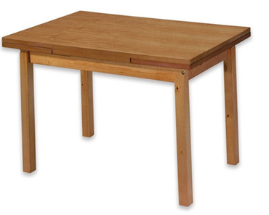
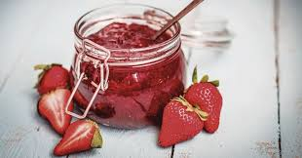
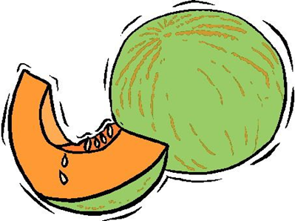
ME

Slide 5
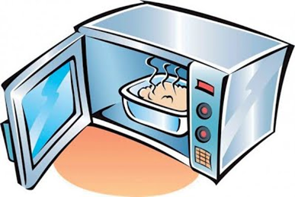
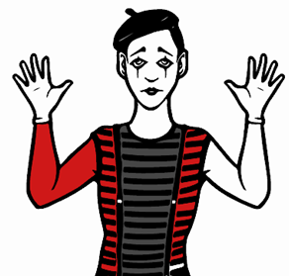
MI

Slide 6
MO

Slide 7
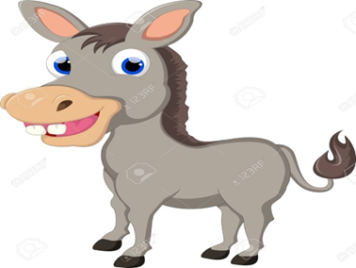
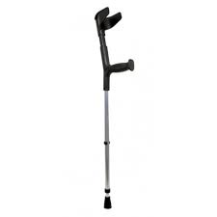
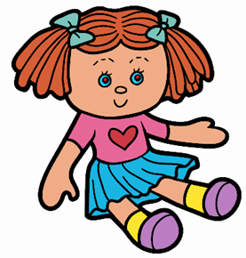
MU

